Slide 1
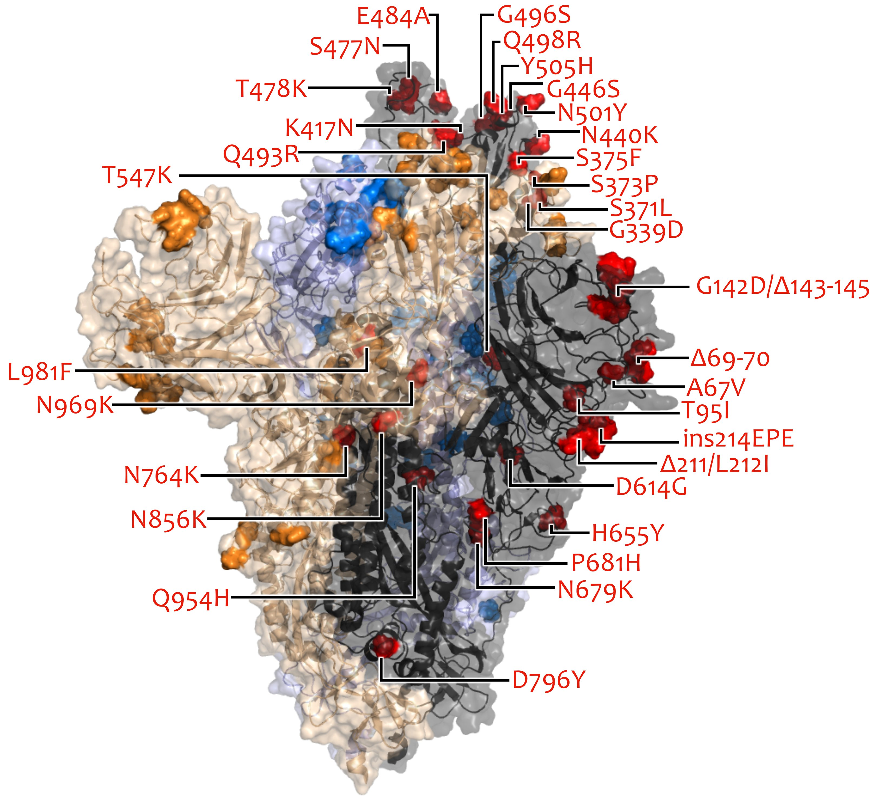
VOC/VOI/SARS-CoV-2 Varianten in Deutschland aktuelle Situation
FG36, FG32, MF1, FG17, AG Evo Berlin, 29.03.2023

Slide 2
Übersicht VOC/VOI/VUM
Currently circulating VOC, 15.3.2023: none
Currently circulating VOI, 15.3.2023: XBB.1.5
Currently circulating VUM , 22.3.2023: BQ.1, BA.2.75, CH.1.1, XBB, XBB.1.16, XBF
VOC, 23.03.2023: none
VOI, 23.03.2023: BA.2.75 (incl. sub-lineages (BN, CH and others), BQ.1, XBB (incl. sub-lineages, excl. XBB.1.5-like lineages), XBB.1.5-like (umbrella of SARS-CoV-2 lineages, e.g. XBB.1.5, XBB.1.9.1*, XBB.1.9.2*, and XBB.1.16)
VUM: XBC (Delta-BA.2 recombinant), BN.1, CH.1.1, XAY, XBB.1.16
Notes:
XBC*: bis KW 11 21 Seqs, nie > 0,1 %, erster KW 43/22

Slide 3
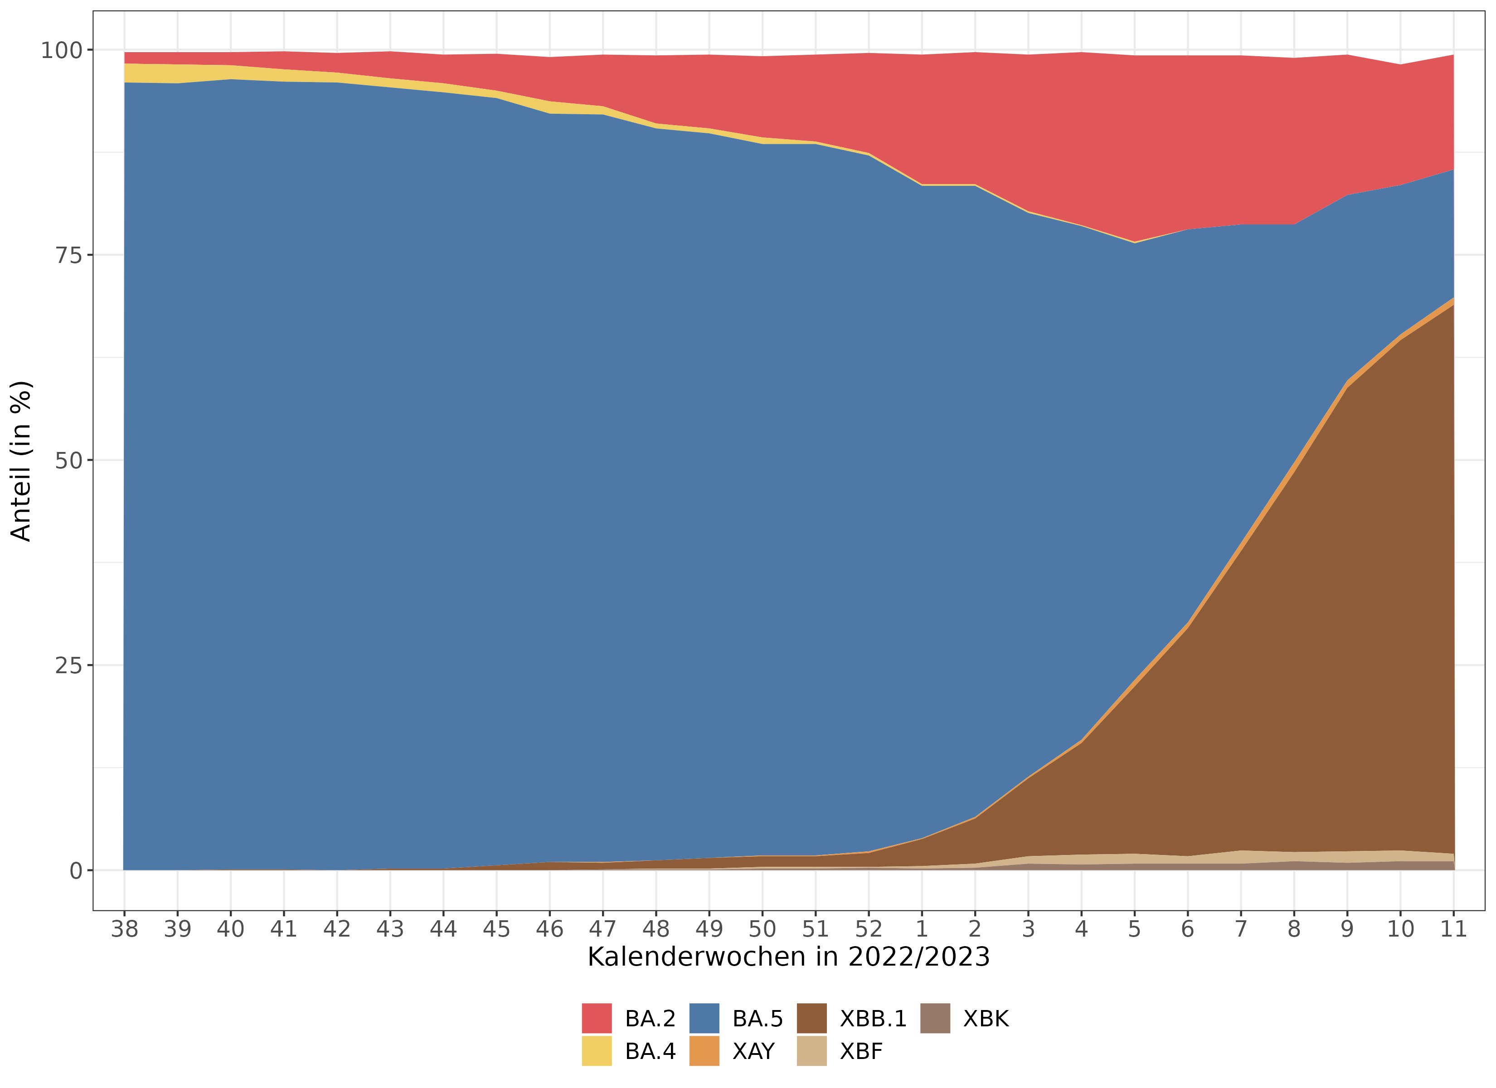
Anteile: deskalierte VOC, Rekombinanten
KW /Jahr | Omikron |  | Rekombinanten
 | BA.2* | BA.5* | XAY* | XBB.1* | XBF* | XBK
02/2023 | 16,1 % | 76,9 % | 0,2 % | 5,5 % | 0,5 % | 0,3 %
03/2023 | 19,1 % | 68,7 % | 0,2 % | 9,5 % | 0,9 % | 0,8 %
04/2023 | 21,1 % | 62,6 % | 0,4 % | 13,6 % | 1,2 % | 0,7 %
05/2023 | 22,7 % | 53,2 % | 0,8 % | 20,4 % | 1,2 % | 0,8 %
06/2023 | 21,2 % | 47,9 % | 0,7 % | 27,8 % | 0,9 % | 0,8 %
07/2023 | 20,6 % | 38,8 % | 1,0 % | 36,5 % | 1,6 % | 0,8 %
08/2023 | 20,3 % | 29,0 % | 1,2 % | 46,3 % | 1,1 % | 1,1 %
09/2023 | 17,1 % | 22,6 % | 0,9 % | 56,5 % | 1,4 % | 0,9 %
10/2023 | 14,7 % | 18,2 % | 0,7 % | 62,2 % | 1,3 % | 1,1 %
11/2023 | 14,0 % | 15,6 % | 0,9 % | 66,9 % | 0,9 % | 1,1 %
16,2%
23,7%
0,7%
* einschließlich aller Sublinien der Variante
56,2%
KW /Jahr | Stichprobe Anzahl | Anteil an übermittelten Fällen
07/2023 | 4804 | 4,3%
08/2023 | 4418 | 3,4%
09/2023 | 4069 | 4,2%
10/2023 | 2547 | 5,2%
11/2023 | 872 | 1,9%
Updated, incl. XBB.1
0,9%
1,1%

Slide 4
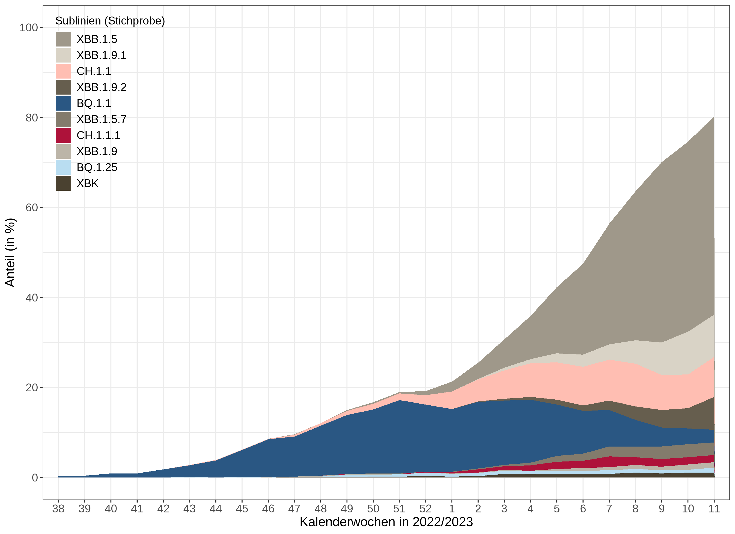
SARS-CoV-2 Varianten mit > 1% in KW 11/2023
KW 11/2023 (Stichprobe)
Sublinie | Anteil 11/23
XBB.1.5 | 44,1 %
XBB.1.9.1 | 9,4 %
CH.1.1 | 8,9 % |  | Sublinien von BA.2.75
XBB.1.9.2 | 7,3 %
BQ.1.1 | 2,8 %
XBB.1.5.7 | 2,2 %
CH.1.1.1 | 1,7 % |  | Sublinien von BA.2.75
XBB.1.9 | 1,2 %
BQ.1.25 | 1,1 %
XBK | 1,1 %
XBB.1.16 (VUM by WHO) → 8 Nachweise bis KW13/2023 wird bisher nicht von der im Bericht verwendeter Pangolin-Version ausgewiesen. D.h. XBB.1.16 wird nicht in unseren veröffentlichten Datentabellen aufgeführt.
XBB.1.5 aktuell einzige VOI (WHO), sonst VUM
Rekombinante Linien machen in KW 11/2023 70,1 % der Stichprobe aus.
Notes:
XBF: under monitoring→ Omicron-Omicron Recombinants
ECDC listed under BA.2.75 → (BA.2.75 including its sub-lineages (BN, CH and others). Omicron-Omicron Recombinants XBF and XBK that share the same spike as BA.2.75 are monitored under BA.2.75 lineages)
UKHSA Info:
Since last technical briefing 3 additional signals in monitoring → monitored either due to concerning growth, mutation profiles or national and/or international interest: XBB.1.9.1, XBB.1.9.2 and XBB.1.16 (all 3 signals under monitoring in UK).
XBB.1.9.1: rapidly increasing in proportion and currently only lineage with significant growth advantage relative to XBB.1.5, though with small numbers identified XBB.1.9.1 and XBB.1.5 are the most competitive of the signals in monitoring or designated variants, across all models). → variant is new escalated signal in UK

Slide 5
Auslaufen der CorSurV zum Mai : Kommunikation
Ankündigung im WoBe am 6.4.23 (mit BMG abgestimmt)
Vorschlag des BMG: Die CorSurV war ein Erfolg [… ] Es wird aber weiterhin eine Basissurveillance der in Deutschland zirkulierenden SARS-CoV-2 Varianten in Deutschland sichergestellt. Aktuell wird am RKI eine erregerübergreifende IMS aufgebaut, […]. Für SARS-CoV-2 wird ab Mai 2023 in diesem Rahmen ein wöchentliches Volumen von etwa 100 sequenzierten Proben/Woche aus allen Bundesländern angestrebt. Diese Proben stammen aus […]. Mit dem angestrebten Volumen werden SARS-CoV-2-Varianten ab einer Prävalenz von ca. 4 % mit einer 98%igen-Wahrscheinlichkeit erkannt. Damit wird die aktuelle Empfehlung des ECDC bzgl. des wöchentlichen Volumens an SARS-CoV-2 Sequenzierungen weiterhin erfüllt. […]
Konsequenz: Umstellung von CorSurV auf das IMSSC2-Netzwerk
Notes:
Gesamter Vorschlag:
Die Coronavirus-Surveillanceverordnung (CorSurV) war ein Erfolg. In der Hochphase der Pandemie konnte mit ihrer Hilfe eine umfassende und sehr sensitive Erfassung von SARS-CoV-2 Varianten zur schnellen Ableitung von Maßnahmen, die das „Containment“ betreffen, sichergestellt werden. In der aktuellen Situation spielt diese Zielstellung keine Rolle, so dass nun auf die flächendecken verpflichtende Übermittlung von SARS-CoV-2 Sequenzen verzichtet werden kann.
Es wird aber weiterhin eine Basissurveillance der in Deutschland zirkulierenden SARS-CoV-2 Varianten in Deutschland sichergestellt. Aktuell wird am Robert Koch-Institut (RKI) eine erregerübergreifende integrierte molekulare Surveillance aufgebaut, in der neben SARS-CoV-2 u.a. auch Influenza und RSV berücksichtigt werden. Für SARS-CoV-2 wird ab Mai 2023 in diesem Rahmen ein wöchentliches Volumen von etwa 100 sequenzierten Proben aus allen Bundesländern angestrebt.
[Ggf. Diese Proben stammen aus einem Sentinel von …. Und einem Netzwerk (wenn man das so ausführt, kommt als nächstes die Frage, wie viele Praxen, wie viele Sequenzen aus dem Sentinel, wie viele Labore, ggf. auch welche Labore) die Fragen kommen aber wahrscheilnich sowieso…]
Diese Zahl reicht nach Einschätzung des RKI aus, um den Verlauf der Verteilung der dominierenden SARS-CoV-2 zuverlässig zu überwachen. Mit dem angestrebten Volumen werden SARS-CoV-2-Varianten ab einer Prävalenz von ca. 4 % mit einer 98%igen-Wahrscheinlichkeit erkannt. Damit wird die aktuelle Empfehlung des ECDC bzgl. des wöchentlichen Volumens an SARS-CoV-2 Sequenzierungen („Varianten mit einer Prävalenz von ≤ 5% sowie Trends müssen erkannt werden“) weiterhin erfüllt.
[ggf. noch: Komplementiert wird die einzelfallbasierte Sequenzierung klinischer Proben von der Abwassersurveillance. Die Sequenzierung von genomischem Material aus Abwasserproben ermöglicht die Bestimmung von Mutationen bzw. Mutationsprofilen, sodass ggf. Rückschlüsse auf sog. Variants of Concern und andere bereits beschriebene SARS-CoV-2-Varianten gezogen werden können. ]

Slide 6
Auslaufen der CorSurV zum Mai: Konsequenzen für die Berichterstattung
Umstellung der Datenbasis der IMS-SARS-CoV-2 Varianten auf das IMSSC2-Netzwerk → Ziel >100 Sequenzen/Woche
Verzögerung der Verfügbarkeit der Information vergrößert sich von aktuell 10-14 Tagen auf ca. 20+ Tage
→ Berichterstattung passen:
Beispielszenario 1:
Datenaggregation und monatsweise Analyse (ca. 400 Proben): Jan, Feb, Mar,…
Übersicht auf Webseite mit monatlicher Aktualisierung
Monatliche Einordung (virol./epid. Bewertung) im WoBe
Beispielszenario 2:
Datenaggregation auf 4-wöchigen Rhythmus – sliding window (ca. 400 Proben)
Darstellung auf Webseite -> wöchentliche Aktualisierung, mit hohe Überlappung zwischen Datenständen.
Einordung (virol./epid. Bewertung) im WoBe nach Bedarf (z.B. bei Veränderungen der Einstufung von Varianten, neue VOC/VOI/VUM)
Notes:
Gesamter Vorschlag:
Die Coronavirus-Surveillanceverordnung (CorSurV) war ein Erfolg. In der Hochphase der Pandemie konnte mit ihrer Hilfe eine umfassende und sehr sensitive Erfassung von SARS-CoV-2 Varianten zur schnellen Ableitung von Maßnahmen, die das „Containment“ betreffen, sichergestellt werden. In der aktuellen Situation spielt diese Zielstellung keine Rolle, so dass nun auf die flächendecken verpflichtende Übermittlung von SARS-CoV-2 Sequenzen verzichtet werden kann.
Es wird aber weiterhin eine Basissurveillance der in Deutschland zirkulierenden SARS-CoV-2 Varianten in Deutschland sichergestellt. Aktuell wird am Robert Koch-Institut (RKI) eine erregerübergreifende integrierte molekulare Surveillance aufgebaut, in der neben SARS-CoV-2 u.a. auch Influenza und RSV berücksichtigt werden. Für SARS-CoV-2 wird ab Mai 2023 in diesem Rahmen ein wöchentliches Volumen von etwa 100 sequenzierten Proben aus allen Bundesländern angestrebt.
[Ggf. Diese Proben stammen aus einem Sentinel von …. Und einem Netzwerk (wenn man das so ausführt, kommt als nächstes die Frage, wie viele Praxen, wie viele Sequenzen aus dem Sentinel, wie viele Labore, ggf. auch welche Labore) die Fragen kommen aber wahrscheilnich sowieso…]
Diese Zahl reicht nach Einschätzung des RKI aus, um den Verlauf der Verteilung der dominierenden SARS-CoV-2 zuverlässig zu überwachen. Mit dem angestrebten Volumen werden SARS-CoV-2-Varianten ab einer Prävalenz von ca. 4 % mit einer 98%igen-Wahrscheinlichkeit erkannt. Damit wird die aktuelle Empfehlung des ECDC bzgl. des wöchentlichen Volumens an SARS-CoV-2 Sequenzierungen („Varianten mit einer Prävalenz von ≤ 5% sowie Trends müssen erkannt werden“) weiterhin erfüllt.
[ggf. noch: Komplementiert wird die einzelfallbasierte Sequenzierung klinischer Proben von der Abwassersurveillance. Die Sequenzierung von genomischem Material aus Abwasserproben ermöglicht die Bestimmung von Mutationen bzw. Mutationsprofilen, sodass ggf. Rückschlüsse auf sog. Variants of Concern und andere bereits beschriebene SARS-CoV-2-Varianten gezogen werden können. ]

Slide 7
SARS-CoV-2 variants, Berichterstattung international
WHO: COVID-19 Weekly Epidemiological Update, Edition 135 published 22 March 2023
We present changes in epidemiological trends using a 28-day interval. This wider time window helps to account for delays in reporting, smooth out weekly fluctuations in case numbers, and continue provide a clear picture of where the pandemic is accelerating or decelerating. Disaggregated data are still accessible on the WHO COVID-19 dashboard, …
DK: Website zu Varianten + weekly report (nur 2 Tabellen), Seqs aktuell ~550 in KW10/23 (26% der Fälle) zu ~3800 in KW52/22, upcoming changes in test strategy
AT: Website zu Varianten, Seqs aktuell 1.600 in KW 10/23, Übergang zu Sentinel (Konzept aus Nov 2022), Meldepflicht f. SARS-CoV-2 endet im 07/23
UK: monatlich technical briefing SC2 variants, website (blog) zum tb, ONS Survey pausiert ab April, monitoring hospitalizations → low numbers
NL: Website zu Varianten, Seqs aktuell 500-600 KW10/23), weekly COVID-19 reporting stops end March, changes in test strategy
RSA: weekly report SC2 variants, ~200Seqs in KW10/2023, 3-5 Monate zusammengefasst für ausführliche Analyse zu Varianten.

Slide 8
ECDC – VOC de-escalation
As of 3 March 2023, ECDC has de-escalated BA.2, BA.4 and BA.5 from its list of SARS-CoV-2 variants of concern (VOC), as these parental lineages are no longer circulating. ECDC will continue to categorise and report on specific SARS-CoV-2 sub-lineages in circulation that are relevant to the epidemiological situation. [https://www.ecdc.europa.eu/en/covid-19/variants-concern] im WoBe, VOC-Abschnitt: Aufgrund einer derzeit hohen Zahl an zirkulierenden BA.2- und BA.5-Sublinien, die andere Eigenschaften aufweisen, als die ihnen übergeordneten Linien und somit eine individuelle Bewertung erfordern, klassifiziert das ECDC die wichtigsten dieser Varianten derzeit unter den Kategorien Variant of Interest (VOI) und Variant under Monitoring (VUM). Die übergeordneten Linien BA.2, BA.4 und BA.5 werden durch das ECDC nicht mehr als VOC geführt³.
WHO: bisher keine Anpassung, aber es wird daran gearbeitet. WHO führt zusätzlich die Kategorie Omicron subvariant under monitoring.

Slide 9
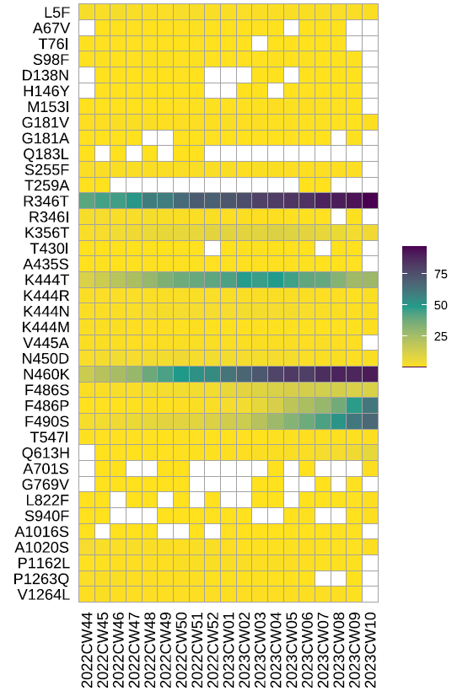
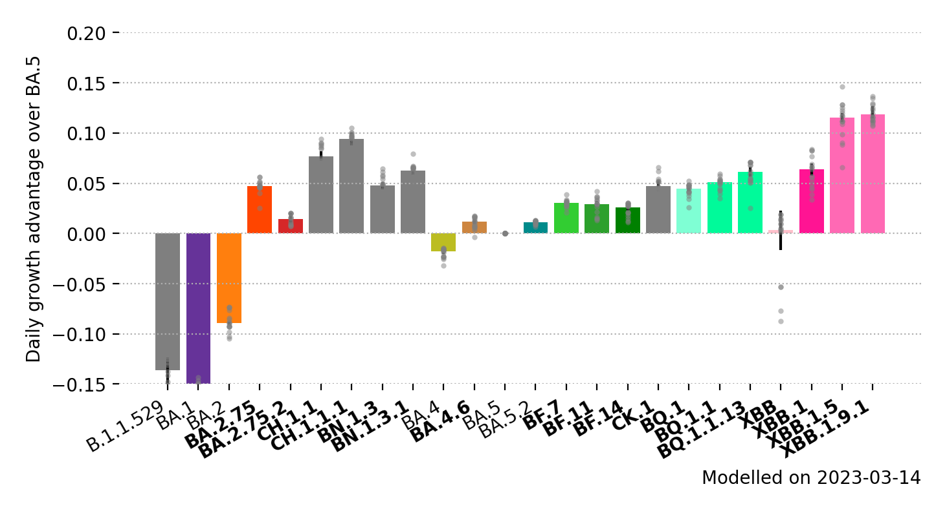
MOCs und Wachstumsvorteil aktuell zirkulierender Linien
XBB.1.9.1
XBB.1.5
Wachstumsvorteil
XBB.1.5, XBB.1.9*
XBB.1.5, XBB.1.9*
Notes:
XBB.1.5

Slide 10
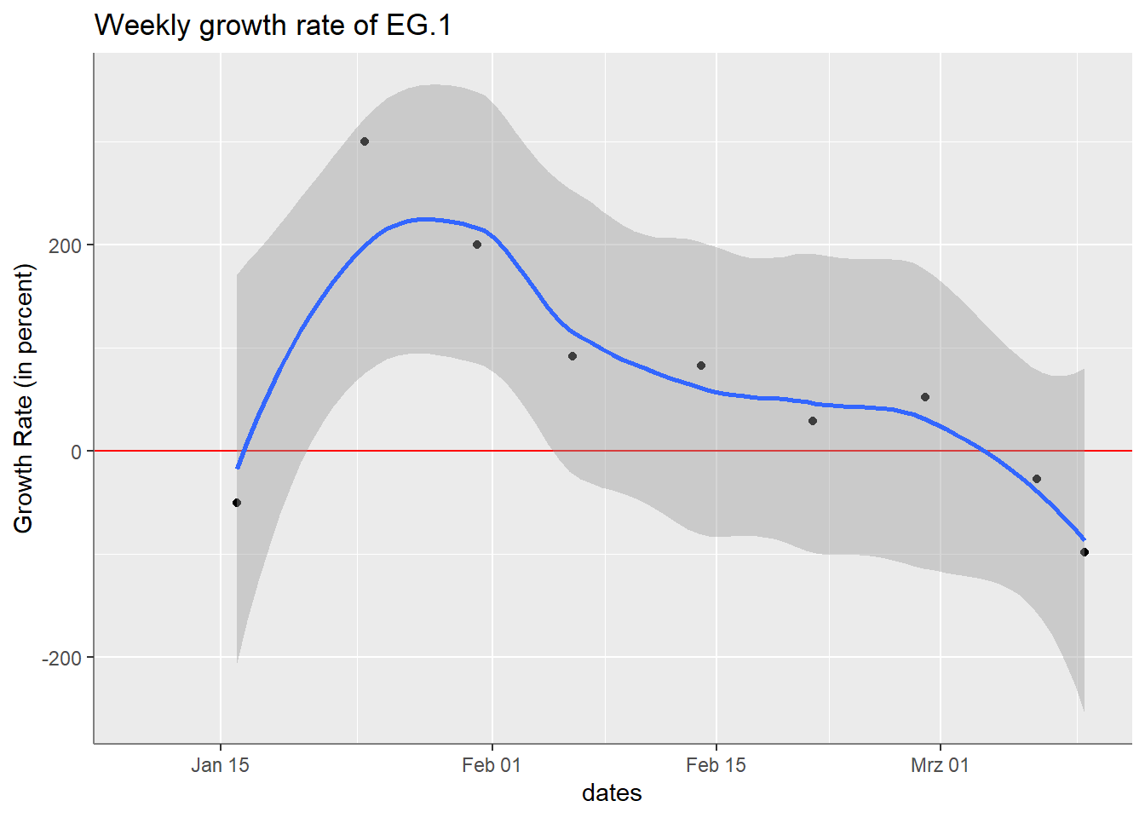
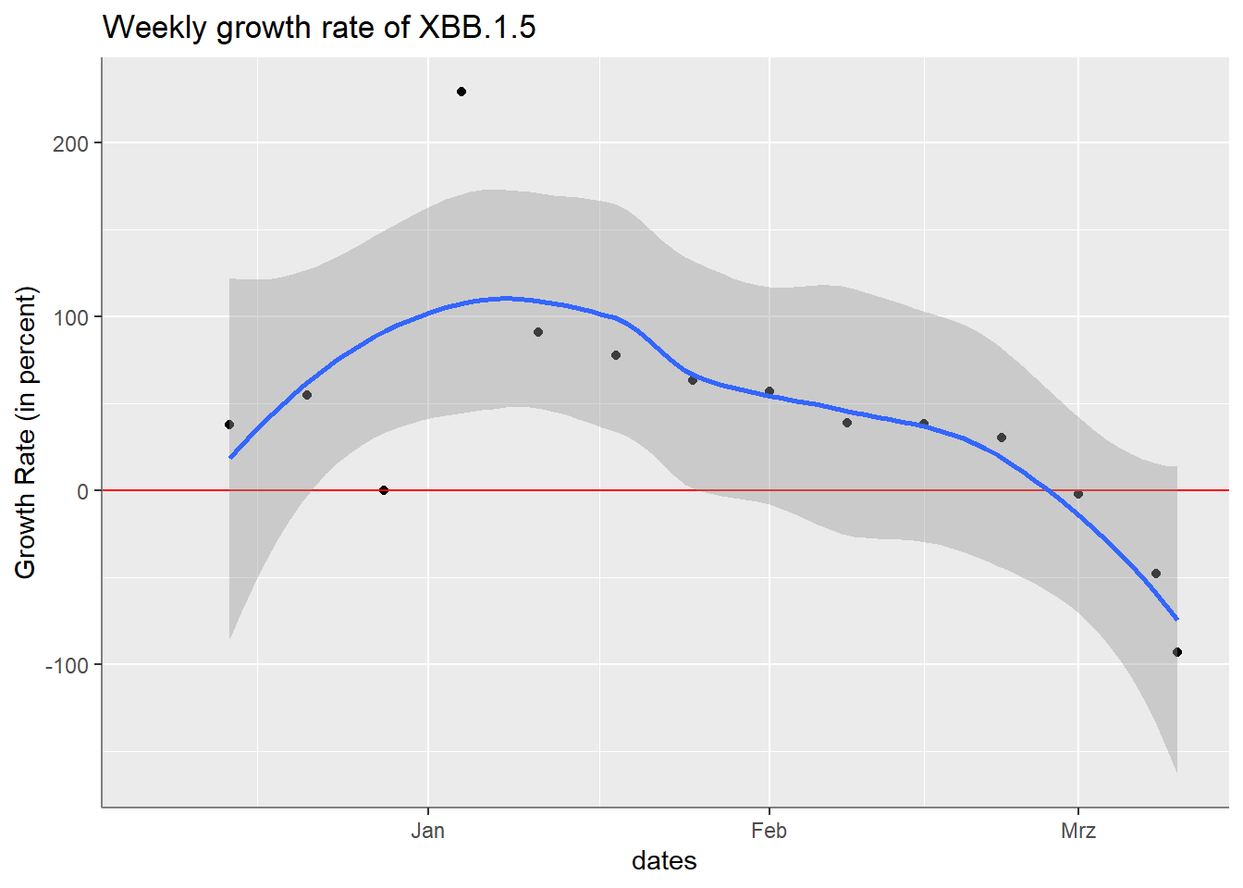
EG.1 (XBB.1.9.2.1) Medienberichte
Linienzuordnung sehr rezent → nicht explizit in aktuelle Auswertung
Defined by S:Q613H // Also contains N:L219F
S:Q613H is known to increase cell fusion
infectivity
S:Q613H is next to S:D614G
S:Q613H is known from several Delta lineages
N=281
N=5898

